Slide 1
Предметно-развивающая среда во второй младшей группе

Slide 2
Создавая предметно-развивающую среду для детей младшей группы, проходящих адаптационный период к условиям детского сада, необходимо заботиться о том, чтобы малыши комфортно чувствовали себя и обстановка в группе была близка домашней.
Кроме того, красиво и со вкусом оформленная группа, имеет для детей эстетическое и развивающее значение. Главное - творчески подойти к делу!

Slide 3
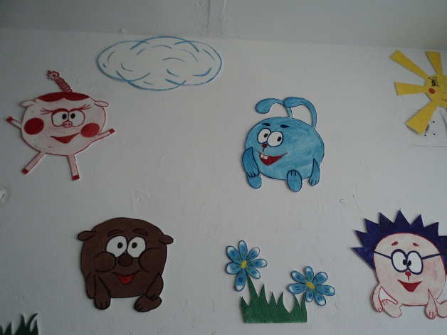
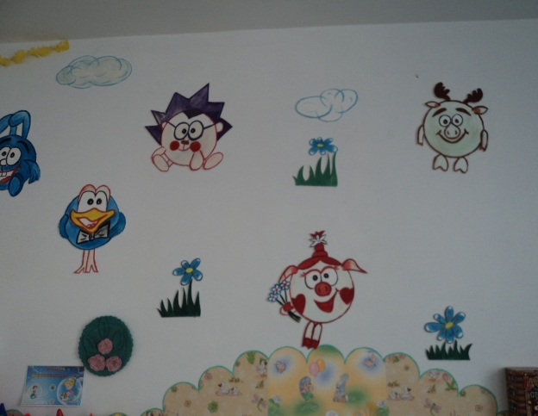
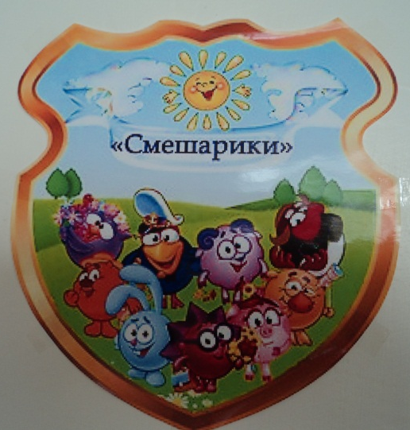
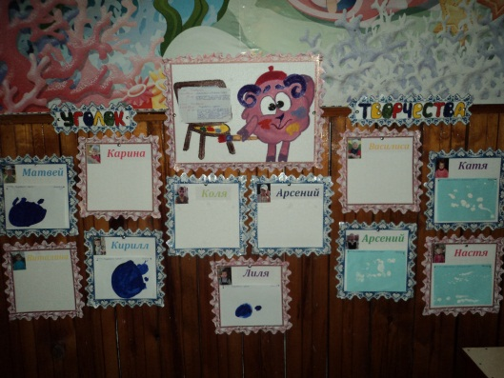
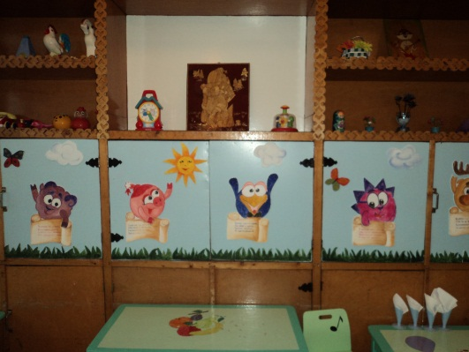
Название нашей группы «Смешарики». Малышам очень приятно видеть в интерьере группы своих любимых героев.
Мы постарались оформить группу в едином стиле, в определенной цветовой гамме, чтобы каждая вещь находилась на своем месте.

Slide 4
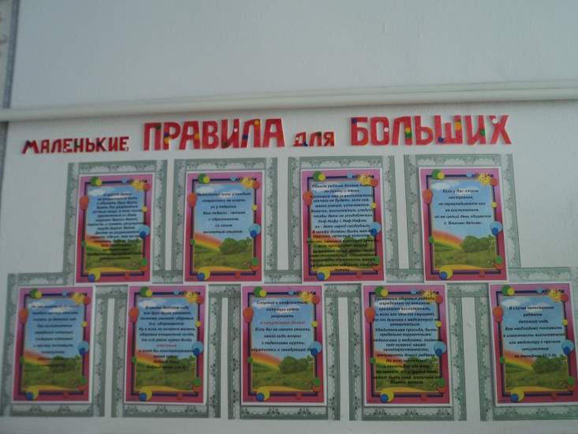
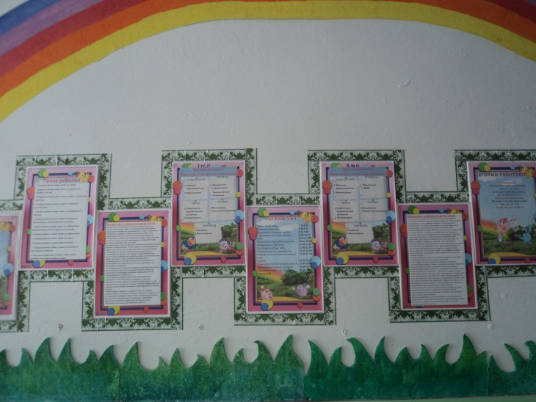
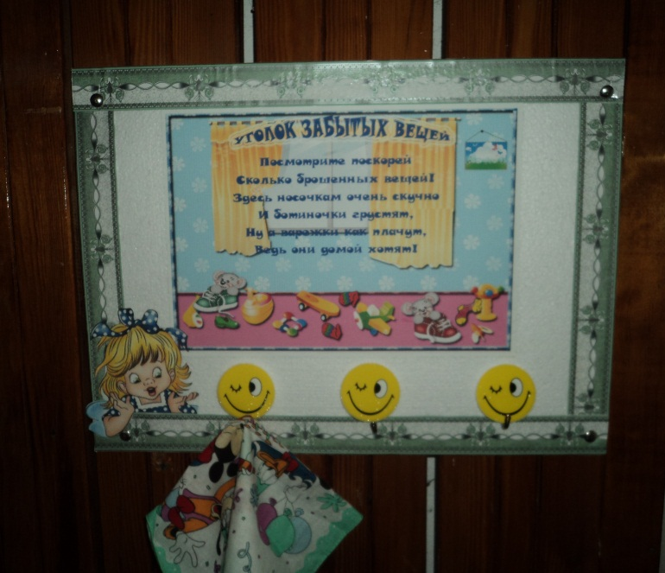
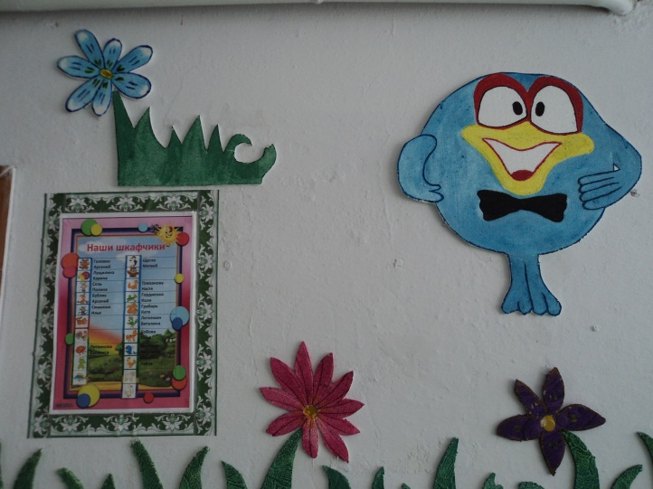
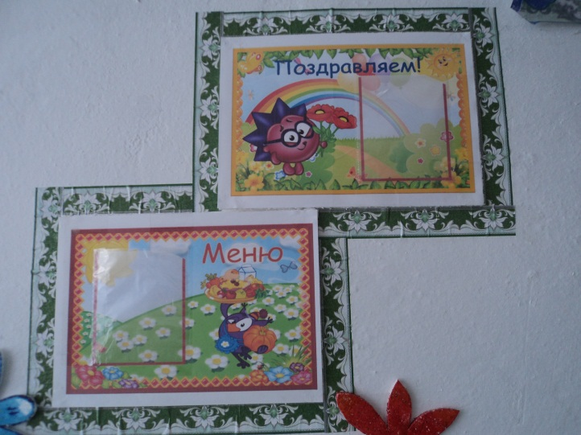
Уже при входе в раздевальное помещение детей встречают веселые герои, которые поднимают настроение. Здесь нашли свое место информационные уголки для родителей.

Slide 5
Пространство игровой комнаты необходимо разделить на три условных сектора:
1.Сектор спокойной деятельности.
2.Сектор активной деятельности.
3.Рабочий сектор.
Под сектор активной деятельности (50%) выделяется большая часть пространства группы, чтобы удовлетворить потребность маленького ребёнка в движении. В этом секторе располагаются материалы для двигательной деятельности, музыкально – театрализованной деятельности, продуктивной деятельности из крупного строительного материала, сюжетные игрушки для ролевых игр мальчиков и девочек. Оборудование лёгкое, быстро трансформируется по желанию детей.

Slide 6
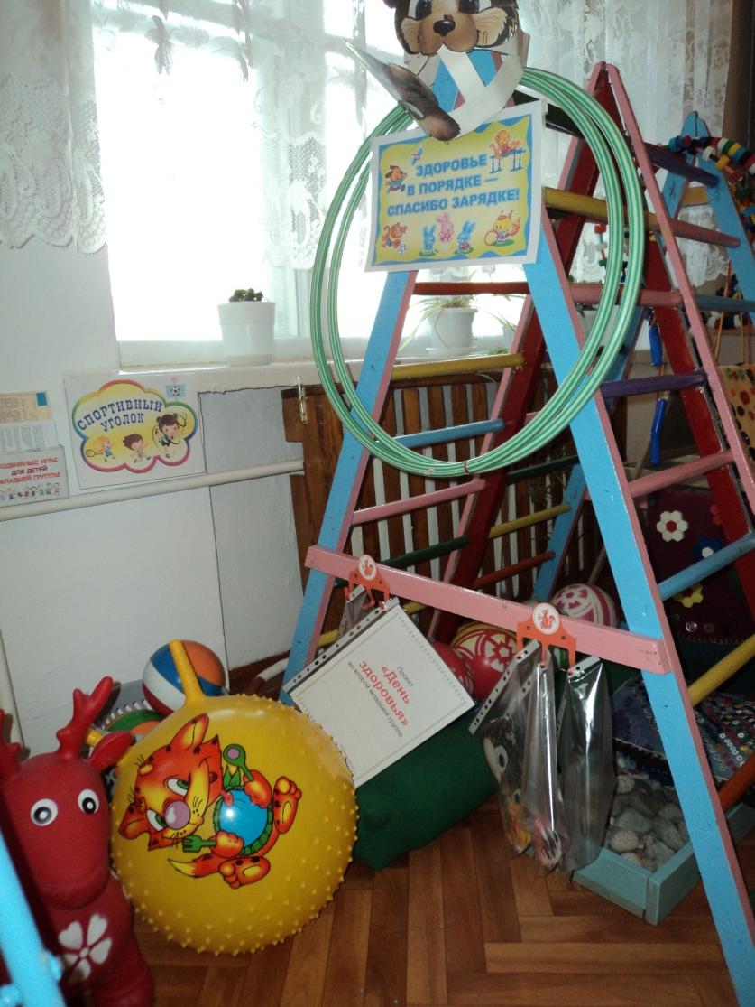
Музыкальный уголок Спортивный уголок

Slide 7
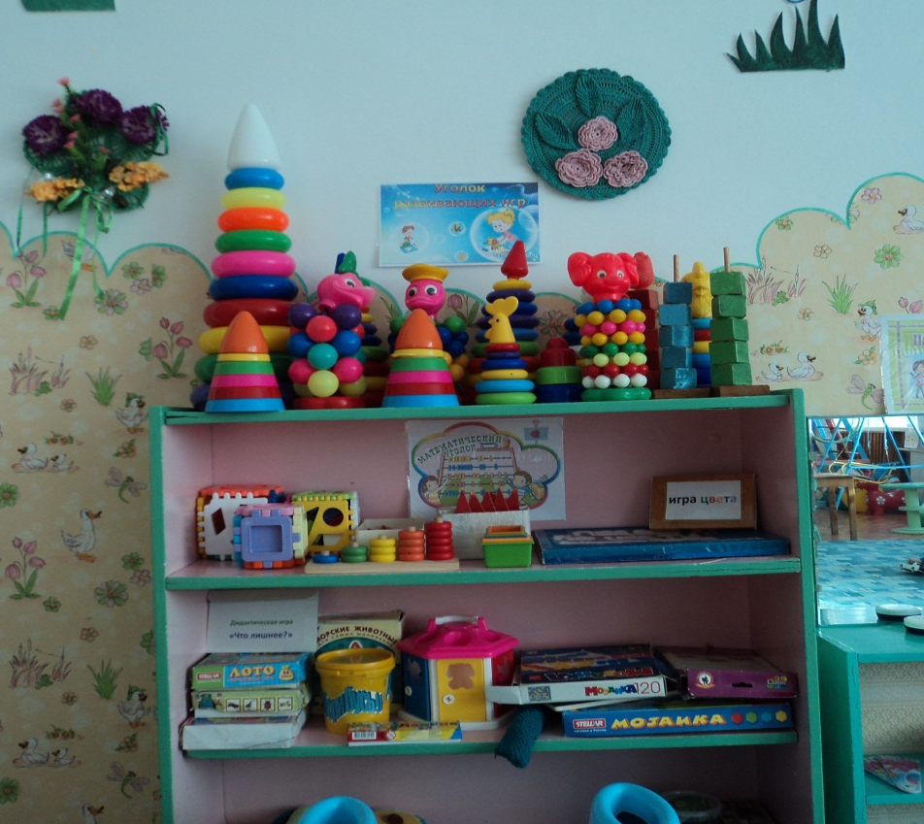
Математический уголок Уголок развивающих игр

Slide 8
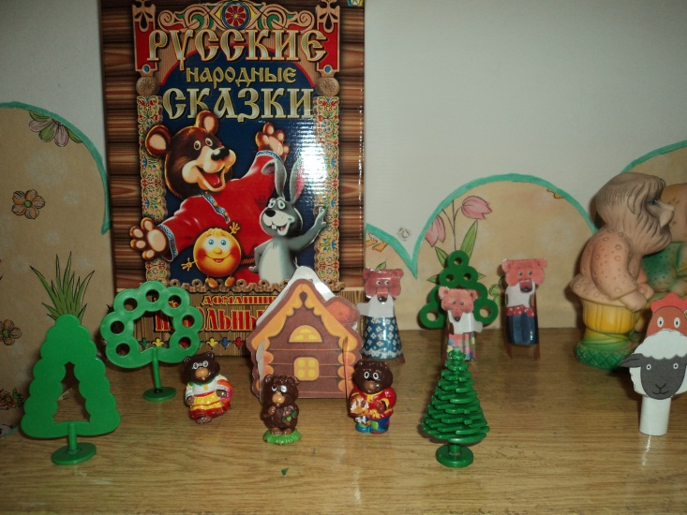
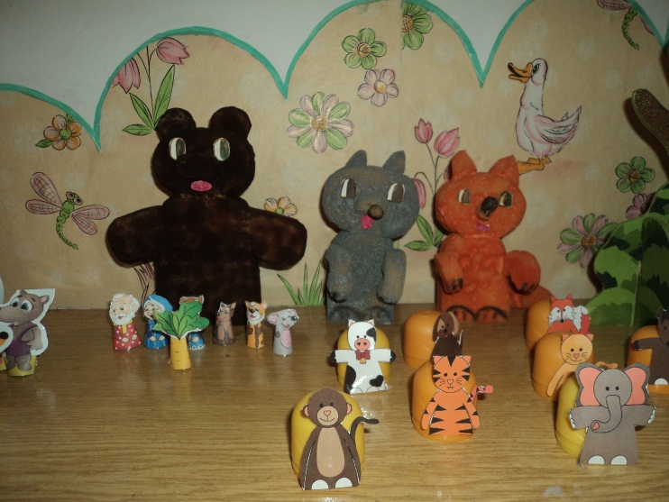
Театрализованный уголок

Slide 9
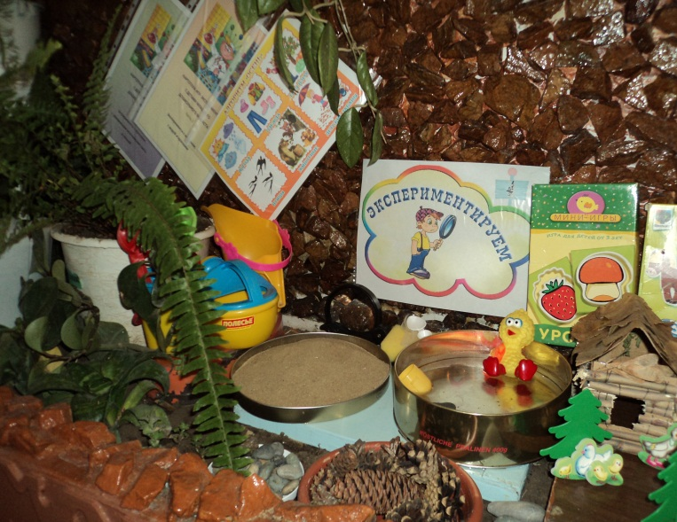
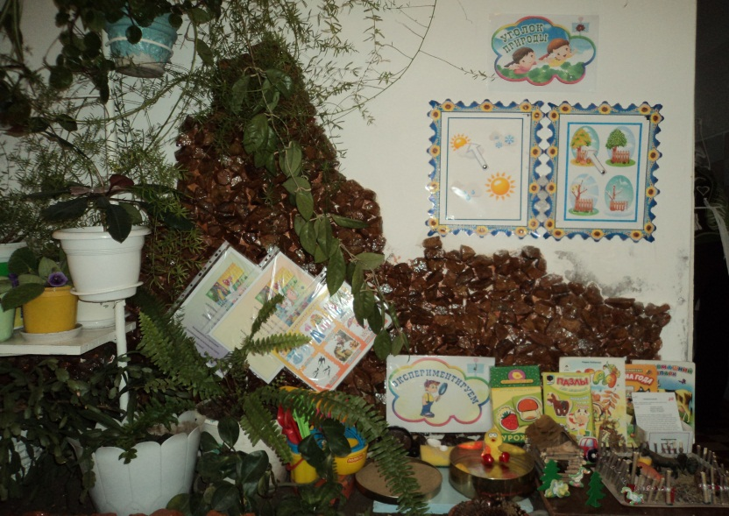
Уголок природы Экспериментальный уголок

Slide 10
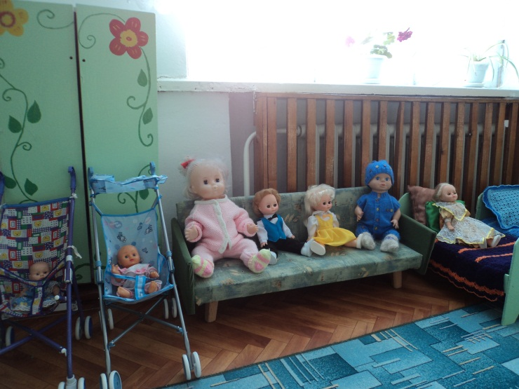
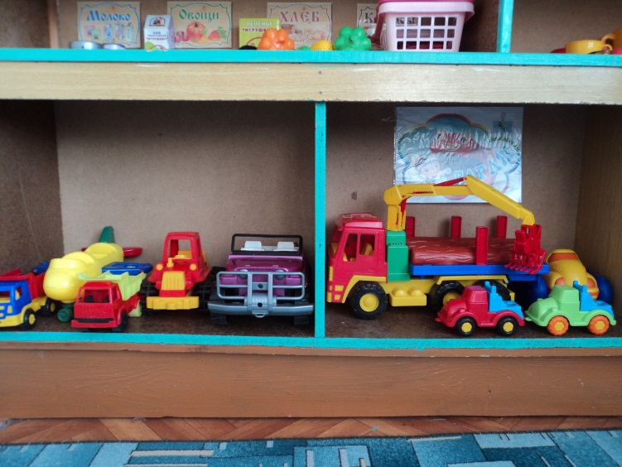
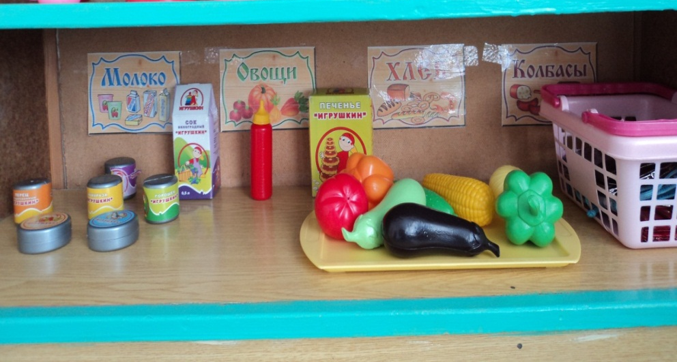
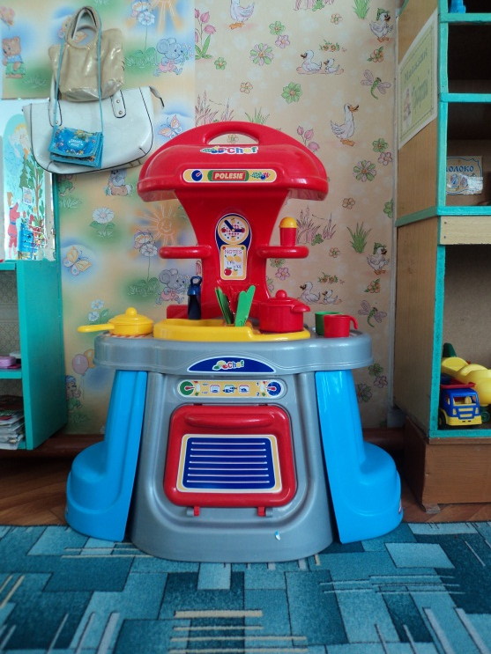
Уголки для сюжетно- ролевых игр

Slide 11
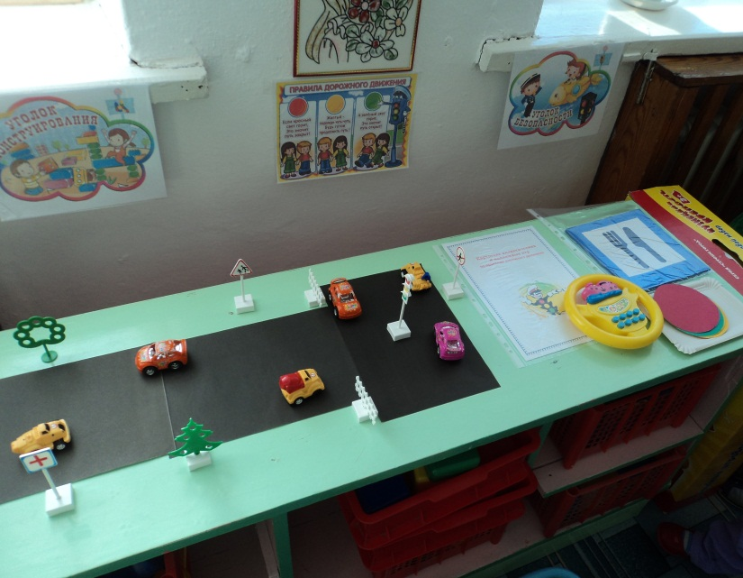
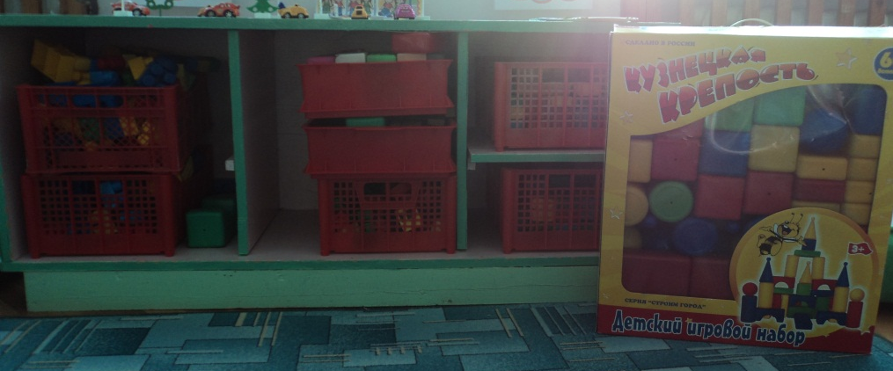
Уголок конструирования Уголок безопасности

Slide 12
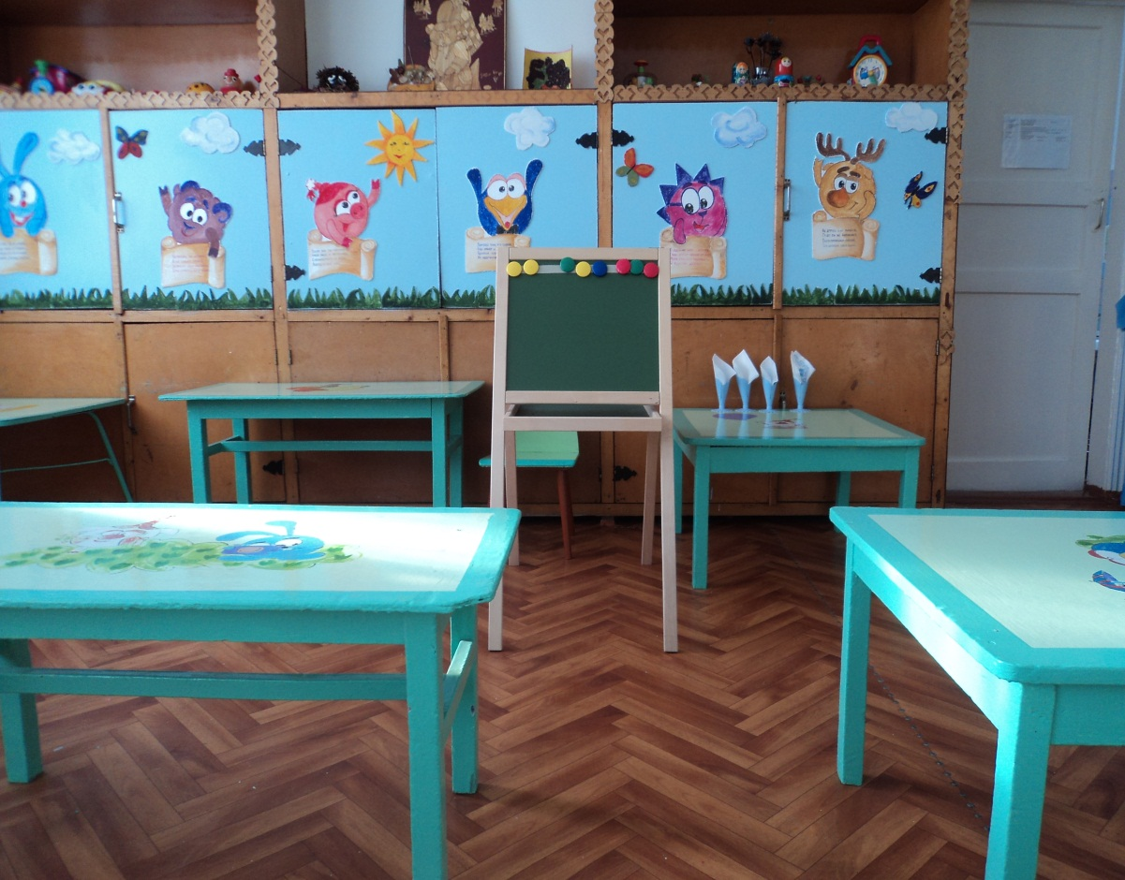
Рабочий сектор (30%) занимает треть группы, так как там размещается оборудование для организации непосредственно-образовательной деятельности и должно с лёгкостью менять свой облик.

Slide 13
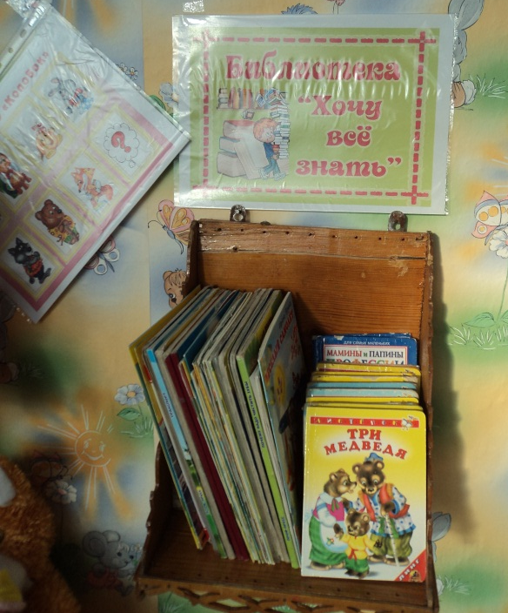
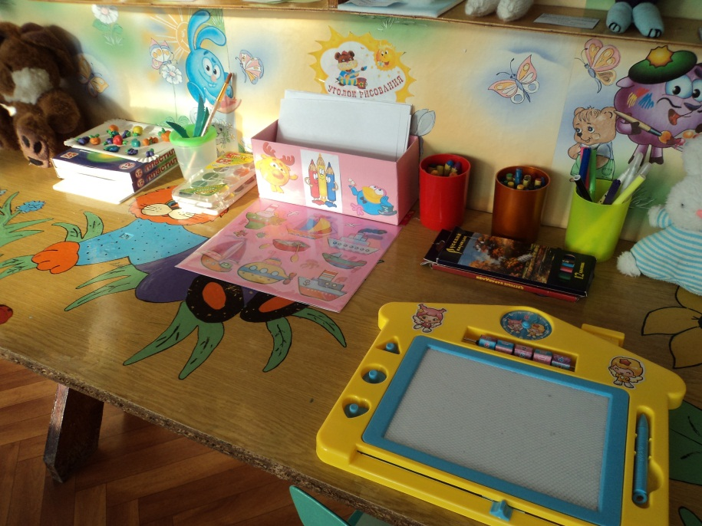
Книжный уголок Уголок рисования

Slide 14
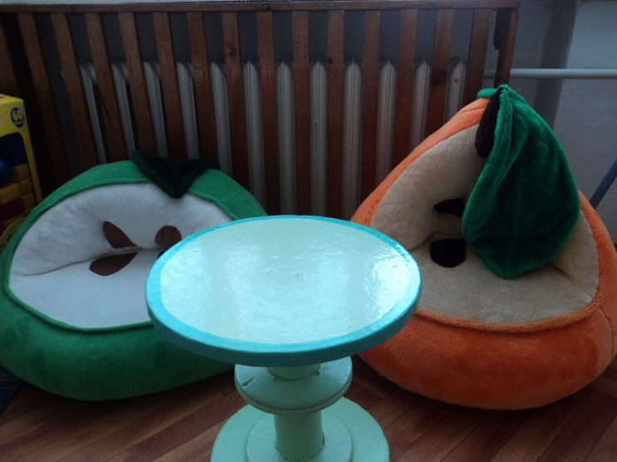
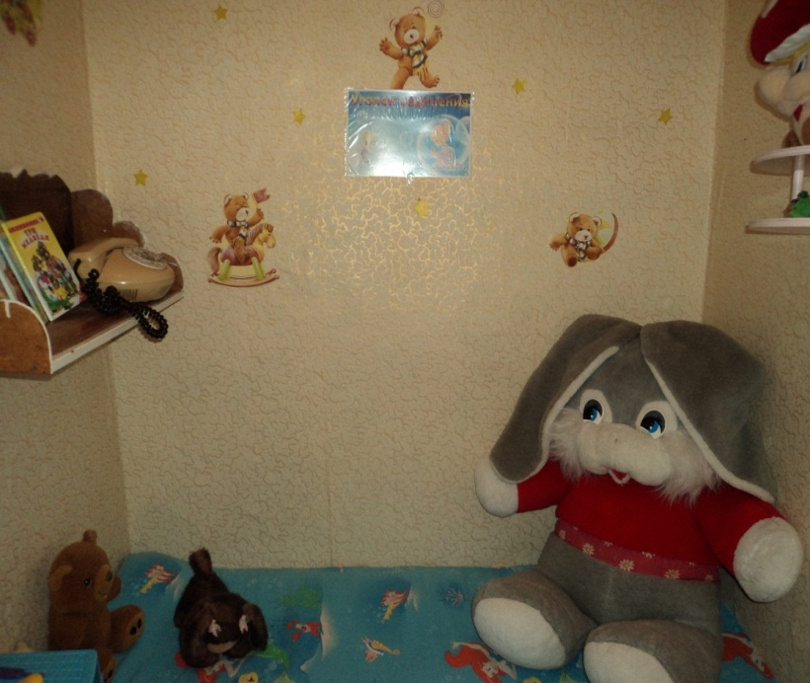
Уголок уединения
Сектор спокойной деятельности (20%) не большой, так как предполагает уединённость детей. В этом секторе имеются мягкие диваны, располагающие для совместного чтения и рассматривания книг, невысокие полупрозрачные ширмы, домики – палатки для уединения детей. В уголке уединения дети любят посидеть с любимой игрушкой, полистать в одиночестве книжку или просто отдохнуть и успокоится.

Slide 15
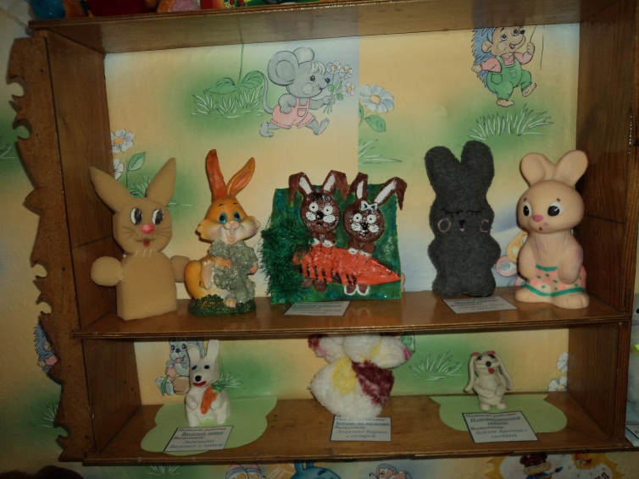
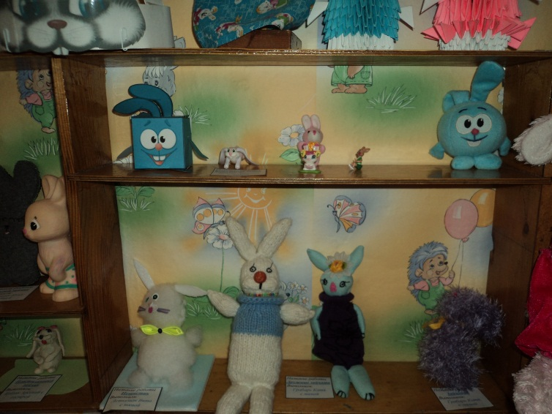
Наш мини - музей «Зайчиков попрыгайчиков», созданный совместно с родителями

Slide 16
Спасибо за внимание
Обновление содержания предметной среды в группе влечет за собой расширение и разнообразие деятельности педагогов и детей. Оснащение уголков меняется в соответствии с тематическим планированием образовательного процесса. Развивающая среда стимулирует у младшего дошкольника любознательность, самостоятельность, инициативность, общительность и доброжелательность.

